Slide 1
Comitato di Sorveglianza PSC Abruzzo Fondo Sviluppo e Coesione (FSC)
Informativa relativa al
Piano di Comunicazione
Aggiornamento annualità 2024/2025
Punto 4 ODG
L’Aquila, 3 dicembre 2024

Slide 2
LE PRINCIPALI NOVITA’ INTRODOTTE CON L’AGGIORNAMENTO DEL PIANO DI COMUNICAZIONE
IMPLEMENTAZIONE DELLA SEZIONE «COESIONE ABRUZZO» SUL PORTALE REGIONALE CON FUNZIONI DEDICATE ALLA COMUNICAZIONE UNITARIA DEI FONDI STRUTTURALI EUROPEI E NAZIONALI IN UN OTTICA DI INTEGRAZIONE (DGR N. 410 DEL 15/07/2024)
MODIFICA DEI CANALI DI COMUNICAZIONE OPZIONABILI, MANTENENDO QUELLI PIU’ FUNZIONALI ALLA PUBBLICITA’ DEL FONDO DI SVILUPPO E COESIONE
ATTIVAZIONE DI UNA NUOVA FUNZIONE DI COORDINAMENTO DELLA COMUNICAZIONE DEI 4 CANALI SOCIAL GIA’ IN USO (FACEBOOK, X, LINKEDIN,YOUTUBE) E ATTIVAZIONE DI UN ULTERIORE CANALE (INSTAGRAM)

Slide 3
LE PRINCIPALI NOVITA’ INTRODOTTE CON L’AGGIORNAMENTO DEL PIANO DI COMUNICAZIONE
MODIFICA DELLE TEMPISTICHE DEL MONITORAGGIO DEL PIANO:
DA TRIMESTRALE DIVENTA SEMESTRALE
RAFFORZAMENTO DEL GRUPPO DI LAVORO DEDICATO, CON NUOVE FIGURE PROFESSIONALI DESTINATE AL POTENZIAMENTO DEL MONITORAGGIO, ALLA PRODUZIONE GRAFICA E A QUELLA VIDEO
RIDUZIONE DEL NUMERO DI EVENTI DI COMUNICAZIONE IN RAGIONE DELLE MUTATE ESIGENZE ISTITUZIONALI

Slide 4
I DESTINATARI DEL PIANO DI COMUNICAZIONE
OPINION LEADER
OPINIONE PUBBLICA
ORDINI PROFESSIONALI
ORGANI DI INFORMAZIONE E MEDIA
SOGGETTI ECONOMICI PUBBLICI E PRIVATI
ATTUATORI DEGLI INTERVENTI FINANZIATI O COFINANZIATI
SOGGETTI ISTITUZIONALI PREPOSTI ALLA PROGRAMMAZIONE UNITARIA REGIONALE
SOGGETTI CHE SI OCCUPANO DELLE POLITICHE TERRITORIALI, DELLA PIANIFICAZIONE TERRITORIALE E DELLO SVILUPPO DELLE INFRASTRUTTURE E DEL TERRITORIO
SOGGETTI ISTITUZIONALI E TERZI PREPOSTI AL CONTROLLO
ALTRI STAKEHOLDER (ENTI, UNIVERSITA’, ISTITUTI DI RICERCA, RETI E NETWORK)

Slide 5
LE AZIONI DI COMUNICAZIONE REALIZZATE
COMUNICAZIONE ONLINE (SITO WEB E SOCIAL MEDIA)
https://coesione.regione.abruzzo.it
COMUNICATI E CONFERENZE STAMPA
PRODOTTI E MATERIALI STAMPA E MULTIMEDIALI
EVENTI PUBBLICI E WORKSHOP

Slide 6
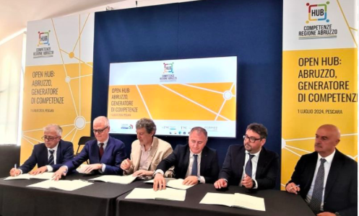
PIANO DI COMUNICAZIONE PSC 2000-2020 REGIONE ABRUZZO EVENTI DI COMUNICAZIONE REALIZZATI
1 luglio 2024 - Pescara Openhub, Abruzzo generatore di competenze

Slide 7
Comitato di Sorveglianza PSC Abruzzo Fondo di Sviluppo e Coesione (FSC)
Grazie per l’attenzione
Link: https://www.regione.abruzzo.it/content/piano-sviluppo-e-coesione-psc-2000-2020

